Slide 1
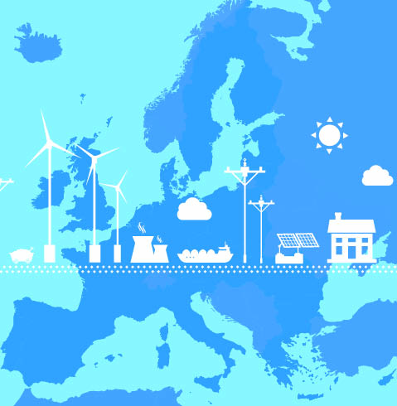
Política climática de la UE
Aplicar las medidas europeas de adaptación y mitigación del cambio climático

Slide 2
Medidas sobre clima y energía para 2030 (contribución prevista determinada a nivel nacional (CPDN))
Integración de la acción por el clima en toda la financiación de la UE
Estrategia Europea de Adaptación

Slide 3
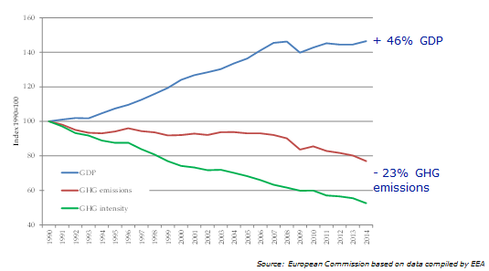
Objetivos de la UE en materia de clima y energía
Objetivos para 2030 :
Reducción de al menos el 40%
Al menos el 27%
Al menos +27%
Beneficios adicionales :
Ahorro de combustible: € 18.000 millones en combustible al año próximas 2 décadas
Seguridad energética: -11% en importaciones de energía en 2030
Benficios en salud y contaminación atmosférica: €7.000-13.500 millones en 2030
¡Bueno para el clima, la seguridad energética, la innovación, el crecimiento, el empleo y la competitividad!
Notes:
El Mecanismo de financiación del capital natural tiene la intención de proporcionar financiación a los promotores de proyectos, tanto directa como indirectamente, a través de intermediarios financieros. La financiación suele oscilar entre 5 millones de euros y 15 millones de euros por proyecto. Podrá cubrir hasta el 75 % de los costes totales del proyecto. La financiación se concede normalmente por un período de hasta 10 años, con la posibilidad de una prórroga de cinco años. El Mecanismo de financiación del capital natural pueden también invertir en fondos de inversión en acciones, la adecuación de las demás contribuciones a la cuota máxima del 33 %.
El Mecanismo de financiación del capital natural (MFCN) es un instrumento financiero que combina la financiación del BEI y financiación de la Comisión Europea en el marco del programa LIFE, el instrumento financiero de la UE para el medio ambiente y la acción por el clima.
El Mecanismo de financiación del capital natural contribuirán a la consecución de los objetivos establecidos por el programa LIFE, en particular:
naturaleza y biodiversidad
adaptación al cambio climático
El mecanismo estará gestionado por el BEI. Las solicitudes de financiación con cargo al MFCN seguirán el proceso estándar del BEI, tal como se indica en la sección La aplicación de un préstamo. Para todas las solicitudes de financiación, puede ponerse en contacto con el BEI directamente enviando un correo electrónico a NCF_Instrument@eib.org.
El Mecanismo de financiación del capital natural: ¿qué hacer?
El Mecanismo de financiación del capital natural financiará proyectos que se centren en la biodiversidad y los servicios ecosistémicos (BES).
Los proyectos financiados por el Mecanismo de financiación del capital natural que promuevan la conservación, restauración, gestión y mejora del capital natural en beneficio de la biodiversidad y la adaptación al cambio climático puede. Esto incluye soluciones basadas en el ecosistema a problemas relacionados con la tierra, el suelo, la silvicultura, la agricultura, el agua y los residuos.
Ejemplos de proyectos:
Infraestructura Verde (por ejemplo, paredes, techos verdes, ecosistemas sistemas de captación de agua de lluvia o reutilización de agua, protección contra las inundaciones y el control de la erosión).
El pago por los servicios de los ecosistemas (por ejemplo, programas forestales, a proteger y mejorar la biodiversidad, reducir la contaminación del agua o del suelo).
Las compensaciones de biodiversidad/indemnización más allá de los requisitos legales (por ejemplo, piscinas in situ y las compensaciones para los proyectos de compensación).
Y que favorezcan la adaptación de las empresas (por ejemplo, la silvicultura sostenible, la agricultura, la acuicultura, el turismo ecológico).

Slide 4
¿Cómo plasmar en legislación los componentes climáticos del paquete de medidas 2030?
Propuesta de la Comisión para revisar el régimen de comercio de derechos de emisión (RCDE) de la UE, adoptada en julio de 2015
Propuesta de la Comisión de Reglamento de reparto del esfuerzo (RRE) para el período 2021-2030 para lograr reducir las emisiones en un -40% para 2030
Propuesta de Reglamento sobre la integración del uso de la tierra, el cambio de uso de la tierra y la silvicultura (UTCUTS) por el que se integran las emisiones y absorciones en el marco normativo de la Unión
Propuestas legislativas complementarias –porcentaje de energías renovables y eficiencia energética, estrategia de movilidad con bajo nivel de emisiones
Notes:
Una serie de importantes medidas a nivel de la UE también ayudará a los Estados miembros a reducir las emisiones y, por lo tanto, cumplen sus objetivos nacionales. Se prevén propuestas legislativas complementarias para finales de 2016 con el fin de ayudar a alcanzar los objetivos acordados por el Consejo Europeo de al menos un 27 % para la cuota de energía renovable en 2030 y el mismo objetivo para la mejora de la eficiencia energética, que se revisará en 2020
así como una estrategia de movilidad con bajo nivel de emisiones. Otras iniciativas sobre las energías renovables, la eficiencia energética y el diseño del mercado de la electricidad, así como en materia de gobernanza para la Unión de la Energía se presenten antes de finales de este año,
Paso siguiente
Para las dos propuestas legislativas relativas a la codecisión en el Parlamento Europeo y el Consejo de la Unión Europea en sectores como la construcción y el transporte por carretera, muchos de los que se tomarán importantes decisiones a nivel de Estado miembro. Las políticas y las medidas de reducción de las emisiones con el fin de incluir la gestión del tráfico, se aleja de carbono de los transportes, los regímenes tributarios, la promoción de los biocombustibles, el transporte público, urbanismo y planificación del transporte, la mejora de las normas de rendimiento energético para los edificios, más eficientes y menos intensivos en carbono, sistemas de calefacción y la energía renovable para calefacción. Medidas para reducir y reciclar los residuos y reducir el vertido de residuos, reduciendo al mismo tiempo las emisiones de gases de efecto invernadero (en particular,
las emisiones de metano). El sector de la agricultura puede contribuir también a través de una mejora de la eficacia de la producción en general. Una serie de medidas de mitigación específicas también existen como, por ejemplo, la producción de biogás procedente de estiércol.

Slide 5
Régimen de comercio de derechos de emisión de la UE (RCDE UE)
Piedra angular de la política climática de la UE
Sistema de «limitaciones y comercio»
Alrededor de 11.000 instalaciones, 45% de las emisiones totales de gases de efecto invernadero+ vuelos dentro de la EU
2020, emisiones un 21% inferiores respecto 2005
Revisión del RCDE UE en julio de 2015
Reducción más rápida de las emisiones tras 2020 para alcanzar un -43% en 2030 (re. 2005)
Normas más específicas relativas a las fugas de carbono
Apoyo a la transición hacia una economía hipocarbónica
Notes:
5
Límite único — & — sistema de comercio en toda la potencia & sectores industriales de la UE. Garantice la reducción se produce en estos sectores al menor coste

Slide 6
Propuestas de reparto del esfuerzo y UTCUTS
Propuesta de Reglamento de reparto del esfuerzo: lograr reducir las emisiones de gases de efecto invernadero a niveles inferiores en un 30 % a los de 2005 en los sectores no sujetos al RCDE (construcción, transporte, agricultura (libre de emisiones de carbono), los residuos y los gases fluorados, otros sectores más pequeños)
En paralelo al RRE, normas de contabilidad
de las emisiones UTCUTS
«Norma de deuda cero»
Balance neutro en carbono
Uso sostenible de la biomasa
Equidad
Rentabilidad
Integridad medioambiental
Notes:
Fuera del RCCDE, reducción del 30 % necesario. Abarca casi el 60 % de las emisiones de gases de efecto invernadero de la UE en: los edificios, el transporte, la agricultura (distintas de las de CO2), los residuos y los gases fluorados, otros sectores más pequeños no sujeta al RCDE
Cada Estado miembro objetivos fijados sobre la base de la solidaridad & equidad — las circunstancias de los Estados miembros individuales son muy diferentes (algunos de ellos fueron las economías planificadas de decisión hasta los años 1990) Esfuerzo compartido
Establece normas para el cálculo de las asignaciones anuales de emisiones y de la evaluación de los progresos de los Estados miembros, basada en:
La equidad [...] según el PIB per cápita
En particular, la eficiencia en el coste para los Estados miembros con el objetivo de disminución de ingresos más altos en el caso de grandes divergencias entre las emisiones previstas y el objetivo de reducción eficiente en términos de costes basados en el PIB per cápita
Flexible que permita alcanzar una mayor eficiencia de costes, sin comprometer la integridad del medio ambiente, permitiendo una indemnización limitada a los sectores incluidos en el RCDE o del sector del uso de la tierra
El esfuerzo de acompañamiento shairng normas para la contabilidad de las emisiones LULUCF
Contribución de LULUCF garantiza que el objetivo de reducción del -40 % para 2030 en el conjunto de la economía sea al menos neutro
«n.º de débito como regla general» sigue siendo de aplicación en el marco del Protocolo de Kioto
Neutros: las emisiones procedentes del uso de la tierra son totalmente compensado por un equivalente de CO ₂ a través de las acciones de mitigación en el sector.
Utilización sostenible de biomasa: las emisiones de bioenergía computado 2030 de cada Estado miembro los compromisos climáticos
Nota: la situación actual es más ambiciosa que la hipótesis de referencia de la UE — Nuevo 2016 proyectos de reducción del -16 % para 2020 y del -24 % para 2030 si las políticas actuales están plenamente en funcionamiento

Slide 7
Propuesta de gobernanza
Informe anual de emisiones de gases de efecto invernadero
Informes semestrales sobre las políticas, medidas y proyecciones
Evaluación anual por la Comisión de los progresos realizados en la UE y en los Estados miembros cada año; los Estados miembros que no avanzan, deben presentar un plan de medidas correctoras
Comprobación del cumplimiento completa cada 5 años en lugar de anualmente
Se reduce la carga administrativa y se permite introducir flexibilidad en el sector del uso del suelo (ciclo de 5 años)
Revisión cada 5 años. Por primera vez inmediatamente después del 1er balance global en el marco del Acuerdo de París. La Comisión informa sobre evolución de las circunstancias nacionales y la contribución al objetivo de la UE y Acuerdo de París.
Notes:
La transparencia es fundamental: 28 Estados miembros, cada uno con el esfuerzo compartido. Por lo tanto, es fundamental que exista confianza en la fijación de objetivos y la medición de los avances.
La propuesta mantiene las obligaciones de notificación y conformidad anual para el período 2021-2030. La Comisión evaluará anualmente los avances hacia la consecución de los objetivos e informará al respecto. Si cualquier Estado miembro no está en camino, deben elaborar un plan de acción adecuado. A fin de reducir la carga administrativa y permitir la contribución potencial de la utilización del suelo, una revisión general de los informes de emisiones de gases de efecto invernadero de los Estados miembros más formal y la comprobación del cumplimiento se organizará cada 5 años y no anualmente. La primera de estas revisiones tendrá lugar en 2027 para el período 2021-2025, a la que siguió en 2032 para el período 2026-2030. Ello aproxima el texto de la propuesta con el ciclo de revisión de 5 años establecido en el Acuerdo de París y está en consonancia con el compromiso de la Comisión de mejora de la legislación.
Cuando un Estado miembro no cumple su obligación anual de cualquier año, teniendo en cuenta el uso de mecanismos de flexibilidad, el déficit se multiplica por un factor de 1.08 y se añade a la obligación del año siguiente.

Slide 8
Medidas sobre clima y energía para 2030 (CPDN de Europa)
Integración de la acción por el clima en todos los instrumentos de financiación de la UE
Estrategia Europea de Adaptación

Slide 9
Compromisos de adaptación de la UE
La UE y sus Estados miembros presentan periódicamente información sobre las medidas de adaptación a través de las comunicaciones nacionales y los demás informes en el marco de la CMNUCC
Adaptación, elemento esencial de su política interna y los procesos de planificación...
pero no existe legislación al nivel de la UE: un marco al nivel de la UE para la adaptación, que complete los esfuerzos de mitigación para complementar la acción de los Estados miembros
Notes:
El Acuerdo de París representa un hito importante para la adaptación al cambio climático, tanto a escala europea como internacional. Reúne a la mitigación y la adaptación de una forma equilibrada y reconocer que, en un contexto de calentamiento del mundo, cualquier respuesta creíble al cambio climático debería incluir objetivos ambiciosos esfuerzos de adaptación que se refuerzan a lo largo del tiempo.
Las medidas de adaptación local — depende de los impactos específicos, circunstancias y medidas de respuesta disponibles. Por lo que sigue siendo prerrogativa de los Estados miembros individuales.
No obstante, el valor añadido de un enfoque comunitario, que complemente la acción local — para reforzar las sinergias, fomentar los intercambios y las buenas prácticas, y abordar los elementos comunes y las repercusiones. También proporcionan financiación para la adaptación en los Estados miembros de la UE a todos los niveles.

Slide 10
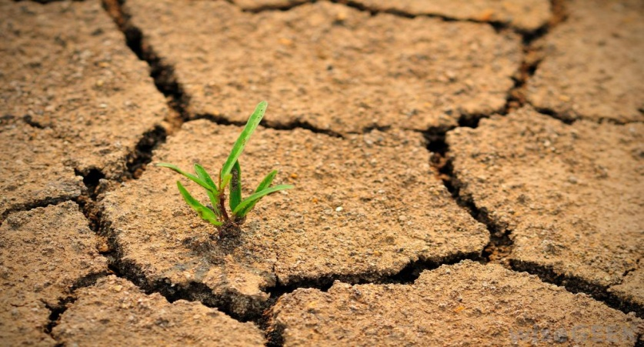
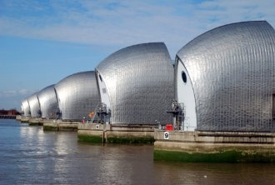
Estrategia de Adaptación de la UE
Promover una actuación por parte de todos los Estados miembros
Animar a todos los Estados miembros a adoptar estrategias de adaptación
Proporcionar financiación para contribuir al desarrollo de la resiliencia
Poner en marcha la iniciativa voluntaria de adaptación para ciudades (Pacto de los Alcaldes)
Lograr que la actuación a nivel de la UE sea «a prueba de cambio climático»
Integrar aún más las necesidades de adaptación al cambio climático en los sectores vulnerables clave, por ejemplo, la agricultura, la pesca, la energía, el desarrollo regional
Reforzar la resistencia de las infraestructuras
Promover seguros contra las catástrofes
Lograr una toma de decisiones con mayor conocimiento de causa
Colmar las lagunas de conocimiento mediante la investigación
Desarrollar la Plataforma Europea de Adaptación al Cambio Climático como ventanilla única de información sobre la adaptación en Europa — Climate-Adapt
Notes:
Alrededor del eje principal que AS es ilustrativa y, por tipos de acción
Menciona, en particular: Pacto de los Alcaldes para el clima y la energía que permita a las autoridades locales a que intensifiquen las medidas sobre el cambio climático de forma integrada para abordar la mitigación y adaptación, así como energía limpia y asequible
Resulta interesante señalar: Pacto de los Alcaldes para el África subsahariana con asistencia técnica a la secretaría solo creó en Ghana
Climate-Adapt — webporal para la recogida y el intercambio de información en los Estados miembros y a escala urbana, incluidas las herramientas de apoyo a la planificación de la adaptación y la aplicación de las buenas prácticas, los estudios de vulnerabilidad, y así sucesivamente. Se centró en la UE, pero que pueden resultar útiles estudios de caso
10

Slide 11
Refuerzo de las medidas de adaptación
Evaluación de 2017 con una posible revisión en 2018
Reflexión sobre la nueva visión/oportunidades creadas por el Acuerdo de París
Acelerar la puesta en práctica de las medidas de adaptación
Centrarse en sectores clave (reducción del riesgo de desastres (DRR), ciudades, agua...) basándose en el valor añadido de la UE
Implicación del sector privado y de las empresas, en la adaptación
Notes:
11

Slide 12
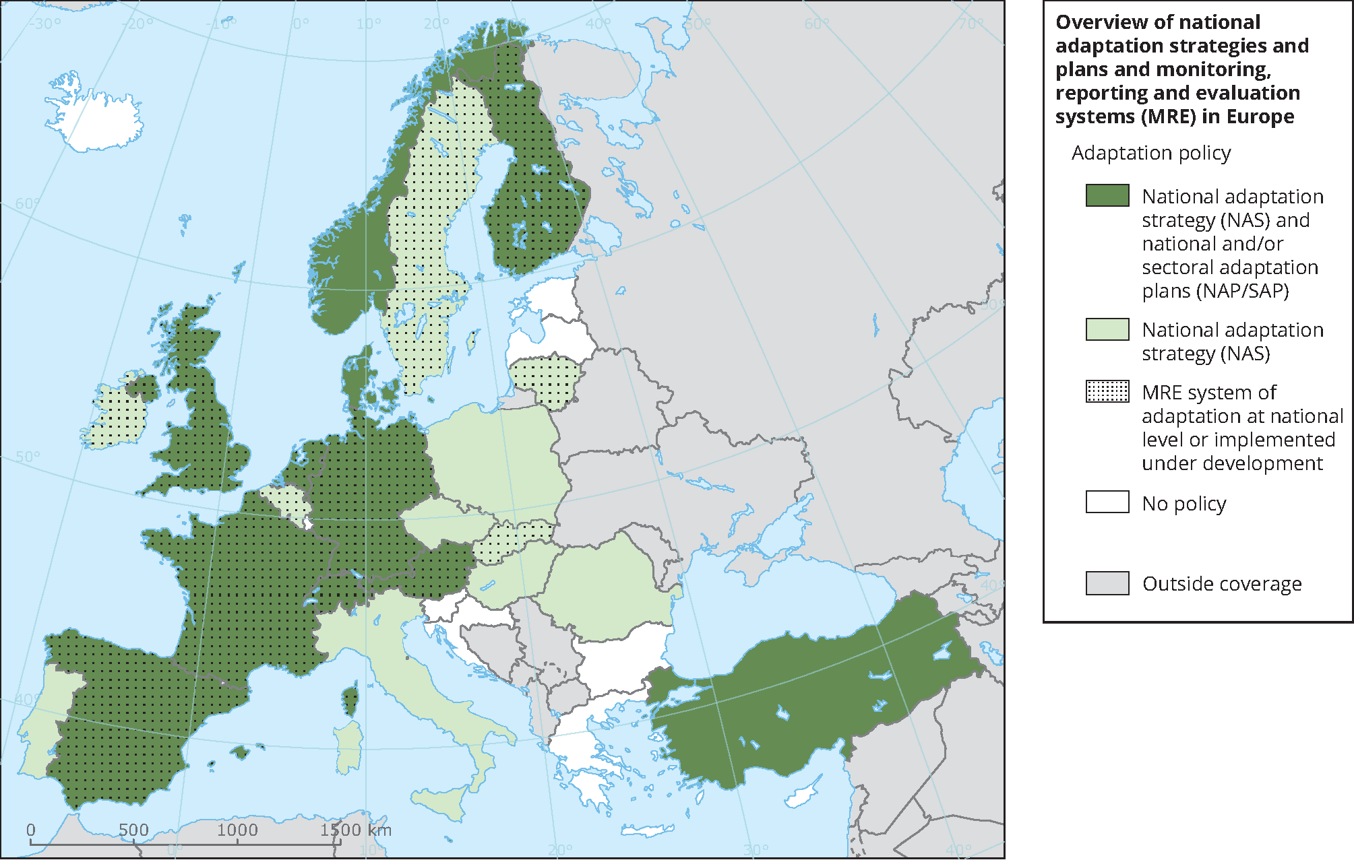
La mayoría de los países europeos han desarrollado estrategias nacionales de adaptación o planes de acción
Situación: Mayo de 2016
Estrategias nacionales de
adaptación adoptadas
partir de mayo de 2016
Fuente: AEMA (2016).
Notes:
La mayoría de los países de Europa han desarrollado estrategias nacionales de adaptación en los últimos años; muchos países han adoptado además nacionales o sectoriales y los planes de acción de adaptación.
Un número cada vez mayor de países (1/3) está desarrollando sistemas de seguimiento, información y evaluación para la adaptación.
Visión general de las estrategias y planes de acción nacionales de adaptación en Europa (actualizado a partir del Mapa 2.1)
12

Slide 13
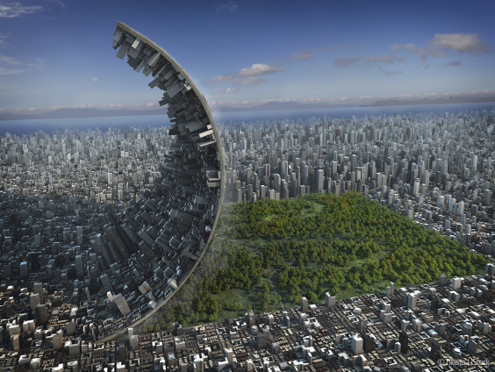
Papel esencial de los agentes no estatales, como las ciudades y regiones
El Acuerdo de París les invita a:
intensificar sus esfuerzos y medidas de apoyo para reducir las emisiones;
aumentar la resistencia y reducir la vulnerabilidad a los efectos adversos del cambio climático;
mantener e impulsar la cooperación regional e internacional.
El Pacto de los Alcaldes por el Clima y la Energía desempeña un papel muy importante a la hora de reforzar las aspiraciones al nivel local antes de 2020
Iniciativa emblemática en la Agenda Mundial de Acción por el Clima
Notes:
Un importante elemento del Acuerdo de París es el mandato dado a los agentes no estatales.
Los apartados 117 y 118 se felicita y alienta a las Partes a colaborar estrechamente con las partes interesadas, incluidas las partes no los gobiernos subnacionales, catalizar los esfuerzos para reforzar medidas de mitigación y adaptación.
Los apartados 134, convocatoria de 135 regiones y ciudades, a intensificar sus esfuerzos y medidas de apoyo:
— para reducir las emisiones;
— mejorar la resistencia y reducir la vulnerabilidad a los efectos adversos del cambio climático y
— mantener e impulsar la cooperación regional e internacional;
En otras palabras, la aplicación del Acuerdo de París y las CPDN en el futuro mediante el incremento de la ambición de ciclo de revisión de cinco años requerirá medidas a todos los niveles y diferentes actores (gobiernos, sociedad civil y privados).
La Agenda de Acción Climática Global apoya la pronta y efectiva acción por el clima a través de la cooperación entre los gobiernos, las regiones y las ciudades, las empresas, los inversores y los ciudadanos a la hora de reducir las emisiones, adaptarse con rapidez a los impactos del cambio climático y la creación de empleo sostenible futuros.
La UE apoya una serie de iniciativas en el marco de la Agenda Mundial de Acción por el Clima, incluidas las integradas, el Pacto de los Alcaldes para el Clima & Energía, la iniciativa de energías renovables en África, la Misión Innovación, la Coalición del Clima y Aire Limpio, y el G7 Climate Risk Insurance Initiative, por citar solo algunos.

Slide 14
Agenda Mundial de Acción por el Clima
Demuestra y fomenta acciones con múltiples partes interesadas
La Agenda Mundial de Acción por el Clima avanza
Iniciativas subnacionales:
Pacto integral de los alcaldes por el clima y la energía
Iniciativa de energías renovables en África,
Misión Innovación,
Coalición del Clima y Aire Limpio
Iniciativa de Asegurar frente a los Riesgos Climáticos del G-7
Valor del carbono
Transporte
Eficiencia energética
Energías renovables
Adaptación: marcos de actuación; aplicación
Notes:
La UE acoge con satisfacción las acciones que se expondrán a través de la Agenda de Acción de Lima-París y quiere aprovechar el creciente impulso de todas las partes interesadas, y alentar los progresos tangibles en los próximos años.
La Agenda de Acción Climática Clobal apoya la pronta y efectiva acción por el clima a través de la cooperación entre los gobiernos, las regiones y las ciudades, las empresas, los inversores y los ciudadanos a la hora de reducir las emisiones, adaptarse con rapidez a los impactos del cambio climático y la creación de empleo sostenible futuros.
Los dos líderes de alto nivel (Laurence Tubiana, Embajador de Francia para el Cambio Climático, y Hakima El Haité, ministra delegada de Medio Ambiente al Ministerio de Energía, Minas, Agua y Medio Ambiente de Marruecos) han publicado una hoja de ruta del orden del día, incluido el calendario de actos antes de la COP22 — Conferencia anual de las Naciones Unidas sobre el cambio climático, celebrada en Marrakech, Marruecos.
La UE apoya una serie de iniciativas en el marco de la Agenda Mundial de Acción por el Clima, incluidas las integradas, el Pacto de los Alcaldes para el Clima & Energía, la iniciativa de energías renovables en África, la Misión Innovación, la Coalición del Clima y Aire Limpio, y el G7 Climate Risk Insurance Initiative, por citar solo algunos.
14

Slide 15
Apoyo de la UE a ciudades y regiones en la transición a una economía con bajas emisiones de carbono y resistente al cambio climático
Apoyo a un enfoque macrorregional del cambio climático (cuatro estrategias macrorregionales al nivel de la UE: Danubio, Alpes, Mar Báltico, Adriático y Jónico)
Aportación de herramientas y orientaciones, como Climate-ADAPT.
Iniciativa Pacto de los Alcaldes por el Clima y la Energía
Estrategias de especialización inteligente de promoción de la innovación regional— S3PEnergy
Colaboración con los gobiernos nacionales para reforzar los marcos nacionales de lucha contra el cambio climático (incluida la gobernanza multinivel)
Notes:
Hemos de poner de relieve la gran importancia de las estrategias macrorregionales para hacer frente a los desafíos del clima compartida por diferentes macrorregiones.
Promovemos la integración de la acción por el clima en las cuatro estrategias macrorregionales de la UE: En la región del Danubio, la región de los Alpes, la región del Mar Báltico, los mares Adriático y Jónico.
Cada una de estas estrategias se ven especialmente afectados por el cambio climático. Por ejemplo, en la región del mar Báltico ha desarrollado una estrategia de adaptación regional y un plan de acción de lucha contra el cambio climático y crear una plataforma de diálogo.
Proporcionar herramientas y orientación. Por ejemplo, Climate-Adapt dispone de una gran cantidad de información sobre el cambio climático adapation: las proyecciones climáticas y las repercusiones, los riesgos y los puntos vulnerables de los sectores más vulnerables, los informes científicos, etc. También ofrece información sobre las estrategias de adaptación en los distintos niveles de gobierno, y el acceso a instrumentos diseñados específicamente para apoyar la planificación de la adaptación y la aplicación. Contiene una sección sobre las regiones transnacionales con mapas e información sobre las diferentes iniciativas transnacionales.
La iniciativa «Pacto de los Alcaldes» (portaobjetos separados)
Las estrategias de especialización inteligente: una oportunidad para que las regiones participen en la innovación regional en temas determinados, como la plataforma de especialización inteligente en materia de energía (http://s3platform.jrc.ec.europa.eu/s3p-energy)
Por último, trabajaremos también con los gobiernos nacionales para reforzar los marcos nacionales de lucha contra el cambio climático (por ejemplo, en nuestro adaptación GT6 debatimos cuestiones subnacionales de funciones con los ministerios nacionales).
15

Slide 16
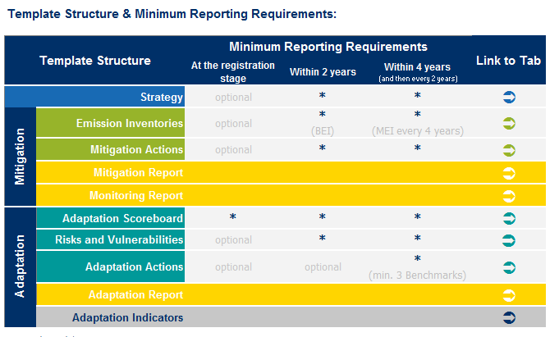
Nuevo Pacto de los Alcaldes por el Clima & Energía
Un único modelo de gobernanza multinivel, implicando a las autoridades nacionales, regionales y locales;
Reune a > 7400 signatarios que abarcan a casu 300 millones de habitantes; casi 200 coordinadores territoriales del Pacto (regiones y provincias)
Objetivos: reducir las emisiones de CO2 en al menos un 40 % antes de 2030; reforzar la resiliencia mediante la adaptación a los impactos del cambio climático; aumentar la cooperación local y regional para un acceso a una energía segura, sostenible y asequible.
Notes:
Déjenme centrar en uno de estos puntos, la iniciativa del Pacto de los Alcaldes.
Se basa en un único modelo de gobernanza multinivel, implicando a las autoridades nacionales y subnacionales para el éxito de la aplicación de las políticas en materia de energía y de cambio climático locales.
COM se inició en 2008 y ahora reúne a casi 7000 signatarios se comprometieron a descarbonizados y resilientes mundial.
En 2015, la iniciativa tuvo sobre nuevos objetivos mediante la adopción de un enfoque integrado en materia de adaptación y mitigación de la fijación de unos objetivos climáticos más ambiciosos.
En la actualidad los nuevos signatarios se comprometen a reducir sus emisiones de CO2 en al menos un 40 % antes de 2030 y a adoptar un enfoque integrado de cara a la mitigación y adaptación al cambio climático.
Casi 7000 signatarios ya se han adherido al nuevo Pacto de los Alcaldes. existen alrededor de 180 agentes regionales para apoyar la acción por el clima en sus territorios.
En la vertiente internacional, existe una serie de Pactos Regional del Pacto de los Alcaldes (COMO; EAST, países vecinos del Sur), que abarque más de oficinas regionales establecidas por todo el mundo (África subsahariana, China, Japón).
Por último, la dimensión internacional del Pacto de los Alcaldes se ha reforzado a través de la alianza con el Pacto de los Alcaldes. El resultado es una única iniciativa mundial crea la mayor coalición mundial de ciudades comprometidas con el liderazgo de la lucha contra el cambio climático.
Desde la COP21:
300 nuevas ciudades han suscrito los nuevos compromisos del Pacto de los Alcaldes para el Clima & Energía.
El nuevo Pacto de los Alcaldes para el Clima & Energía: marco para la presentación de informes y se ha puesto en marcha en julio de 2016 de las Directrices. Este fue el resultado de un proceso de consulta con los profesionales de las autoridades locales y regionales y otras partes interesadas clave dirigidos por el Pacto de los Alcaldes y la iniciativa «Mayors Adapt», las Oficinas. La Energía Sostenible y el Clima (PAESC) Plantilla permite 2030 firmantes que informen sobre sus objetivos y acciones de mitigación, así como sobre la adaptación al cambio climático. También incluye un tipo de cuadro de indicadores (para las ciudades a rellenar).
Los coordinadores territoriales pueden desempeñar un papel importante de apoyo a las autoridades locales y las ciudades, prvide vínculo entre los niveles nacional y local, traducir los objetivos nacionales en acciones locales, a las ciudades... las directrices sobre cómo aplicar los objetivos nacionales [...]
Asistencia técnica y estratégica a los municipios que carecen de los recursos necesarios para elaborar un SECAP
El apoyo financiero y las oportunidades a los ayuntamientos para el desarrollo y la ejecución de su sentencia SECAP
Apoyo y coordinación para promover la adhesión al Pacto entre los municipios de su territorio
El nuevo Pacto de los Alcaldes ofrece:
Apoyo práctico ofrecido por un servicio de ayuda específico,
Conocimientos y apoyo técnico a través de material orientativo específico de adaptación (Urbana Support Tool»),
Las posibilidades de creación de redes y de aprendizaje entre iguales a través de acontecimientos de hermanamiento de ciudades,
Visibilidad y comunicación sobre el compromiso de las ciudades a través de perfiles de signatario en el sitio web, difusión y comunicación de directrices para las ciudades
Sinergias con otras iniciativas pertinentes (Ciudades Inteligentes & Comunidades, LIFE, Climate-ADAPT)
Información sobre la financiación de la UE
16

Slide 17
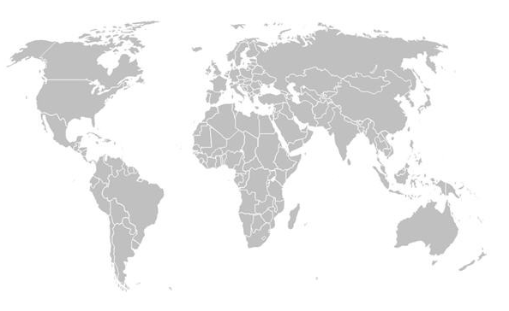
El Pacto de los Alcaldes en todo el mundo
Oficinas existentes
Oficinas operativas regionales adicionales: América del Norte y del Sur, China, Japón y la India.
Están dialogando con las partes interesadas para definir los objetivos regionales en función de sus contextos.
Secretaría mundial
Europa Oriental&Cáucaso Meridional
Unión Europea & AELC
América del Norte
China
Japón
Mediterráneo Meridional
India
África Subsahariana
América del Sur
Notes:
17

Slide 18
Medidas sobre clima y energía para 2030 (CPDN de Europa)
Integración de la acción por el clima en todos los instrumentos de financiación de la UE
Estrategia Europea de Adaptación

Slide 19
Financiación de la UE para la acción por el clima
Fondo Europeo para Inversiones Estratégicas (315 000 millones de euros) — la mitad de la financiación aprobada relacionada con el clima Al menos el 20 % del presupuesto de la UE 2014-2020 destinado a acciones relacionadas con el clima, incluida la cooperación al desarrollo (180 000 millones de euros) Integración de las consideraciones climáticas en todos los principales ámbitos de gasto, gasto regional, agricultura, I&D Nuevo subprograma de Acción por el Clima en el marco del Programa LIFE
Programa «NER300», es uno de los mayores programas del mundo de demostración de tecnologías de baja emisión de carbono (nuevos fondos)
Notes:
La inversión privada, cambiante y en rápido incremento, es esencial para apoyar la transición a una economía con bajas emisiones y resiliente al cambio climático, y para evitar la dependencia respecto de infraestructuras y activos con elevadas emisiones. En la UE, los esfuerzos han empezado ya a armonizar las inversiones privadas con los objetivos climáticos y los objetivos de eficiencia a través de políticas estratégicas y por tanto las inversiones públicas. Como parte del Plan de Inversiones para Europa, el Fondo Europeo para Inversiones Estratégicas está en vías de movilizar al menos 315 millones de euros en inversiones adicionales en la economía real para mediados de 2018, y más de la mitad de las inversiones aprobadas hasta la fecha son pertinentes para la lucha contra el cambio climático. Además, la Comisión colabora de forma activa para garantizar que el gasto del presupuesto de la UE está en consonancia con los objetivos climáticos. Al menos el 20 % del actual presupuesto de la Unión se refiere explícitamente a la acción por el clima.
La UE ha asumido el compromiso político para integrar los objetivos del cambio climático en las distintas políticas, y de destinar al menos el 20 % del presupuesto de la UE en apoyo de la acción por el clima en el período 2014-2020;
Los Fondos Estructurales y de Inversión Europeos (Fondos EIE), que representa aproximadamente el 42 % del presupuesto total de la UE, contribuirán con unos 115 millones EUR o el 25 % del presupuesto de la UE a la mitigación del cambio climático y la adaptación al mismo;
Existe también el programa de financiación LIFE para los proyectos de medio ambiente, con más de 800 millones EUR destinados a la lucha contra el cambio climático; Vida movilizará una financiación adicional a través de dos instrumentos financieros: el Mecanismo de financiación del capital natural (MFCN) y de financiación privada para la eficiencia energética (PF4EE). Combinar estos dos instrumentos de financiación del Banco Europeo de Inversiones y de los fondos del programa LIFE.
El programa Horizonte 2020 dedica el 35 % de sus 70 millones de euros a las actividades relacionadas con el clima.
La UE, como principal donante mundial de ayuda al desarrollo — también trabaja para aumentar la financiación pública y privada para ayudar a la aplicación de París los esfuerzos de sus países socios en el mundo en desarrollo. La Comisión ha iniciado recientemente un proceso de revisión para la revisión del Consenso Europeo sobre Desarrollo para tener en cuenta la Agenda 2030 de las Naciones Unidas para el Desarrollo Sostenible, incluidos las prioridades de la lucha contra el cambio climático.
19

Slide 20
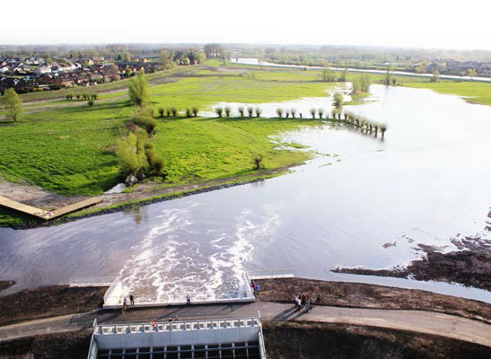
Movilizar la financiación del sector privado para la adaptación
El Mecanismo de Financiación del Capital Natural financia la conservación de la biodiversidad y la adaptación basada en los ecosistemas mediante
préstamos directos o con intermediario financiero,
o una inversión en un fondo de capital
Categorías de proyectos:
pagos para servicios de los ecosistemas,
proyectos de infraestructura verde
empresas respetuosas de la biodiversidad
empresas respetuosas de la adaptación
http://ec.europa.eu/environment/life/funding/financial_instruments/ncff.htm
20
Notes:
El Mecanismo de financiación del capital natural tiene la intención de proporcionar financiación a los promotores de proyectos, tanto directa como indirectamente, a través de intermediarios financieros. La financiación suele oscilar entre 5 millones de euros y 15 millones de euros por proyecto. Podrá cubrir hasta el 75 % de los costes totales del proyecto. La financiación se concede normalmente por un período de hasta 10 años, con la posibilidad de una prórroga de cinco años. El Mecanismo de financiación del capital natural pueden también invertir en fondos de inversión en acciones, la adecuación de las demás contribuciones a la cuota máxima del 33 %.
El Mecanismo de financiación del capital natural (MFCN) es un instrumento financiero que combina la financiación del BEI y financiación de la Comisión Europea en el marco del programa LIFE, el instrumento financiero de la UE para el medio ambiente y la acción por el clima.
El Mecanismo de financiación del capital natural contribuirán a la consecución de los objetivos establecidos por el programa LIFE, en particular:
naturaleza y biodiversidad
adaptación al cambio climático
El mecanismo estará gestionado por el BEI. Las solicitudes de financiación con cargo al MFCN seguirán el proceso estándar del BEI, tal como se indica en la sección La aplicación de un préstamo. Para todas las solicitudes de financiación, puede ponerse en contacto con el BEI directamente enviando un correo electrónico a NCF_Instrument@eib.org.
El Mecanismo de financiación del capital natural: ¿qué hacer?
El Mecanismo de financiación del capital natural financiará proyectos que se centren en la biodiversidad y los servicios ecosistémicos (BES).
Los proyectos financiados por el Mecanismo de financiación del capital natural que promuevan la conservación, restauración, gestión y mejora del capital natural en beneficio de la biodiversidad y la adaptación al cambio climático puede. Esto incluye soluciones basadas en el ecosistema a problemas relacionados con la tierra, el suelo, la silvicultura, la agricultura, el agua y los residuos.
Ejemplos de proyectos:
Infraestructura Verde (por ejemplo, paredes, techos verdes, ecosistemas sistemas de captación de agua de lluvia o reutilización de agua, protección contra las inundaciones y el control de la erosión).
El pago por los servicios de los ecosistemas (por ejemplo, programas forestales, a proteger y mejorar la biodiversidad, reducir la contaminación del agua o del suelo).
Las compensaciones de biodiversidad/indemnización más allá de los requisitos legales (por ejemplo, piscinas in situ y las compensaciones para los proyectos de compensación).
Y que favorezcan la adaptación de las empresas (por ejemplo, la silvicultura sostenible, la agricultura, la acuicultura, el turismo ecológico).
20

Slide 21
En conclusión:
Papel de la UE en la traducción de la CPDN de la UE en políticas y estrategias de la UE
Propuesta de reforma del Régimen de Comercio de Derechos de Emisión de la UE, reparto del esfuerzo, UTCUTS
Seguimiento de la aplicación por los países de la UE de los objetivos de reducción de las emisiones en los sectores no sujetos al RCDE
Promoción de la transición a una economía de bajas emisiones de carbono resistente
Aplicación de la Estrategia de la UE para la adaptación al cambio climático y apoyo a las actividades de los Estados miembros en este ámbito,
Gestión del presupuesto de la UE, un 20 % del cual se destina a apoyar la acción por el clima
Notes:
21

Slide 22
¡Muchas gracias! Visite Acción por el Clima de la UE en línea:
ec.europa.eu/
clima/
facebook.com/
EUClimateAction
twitter.com/
EUClimateAction
pinterest.com/
EUClimateAction
youtube.com/
EUClimateAction
twitter.com/
alessandra.sgobbi@ec.europa.eu

